Slide 1

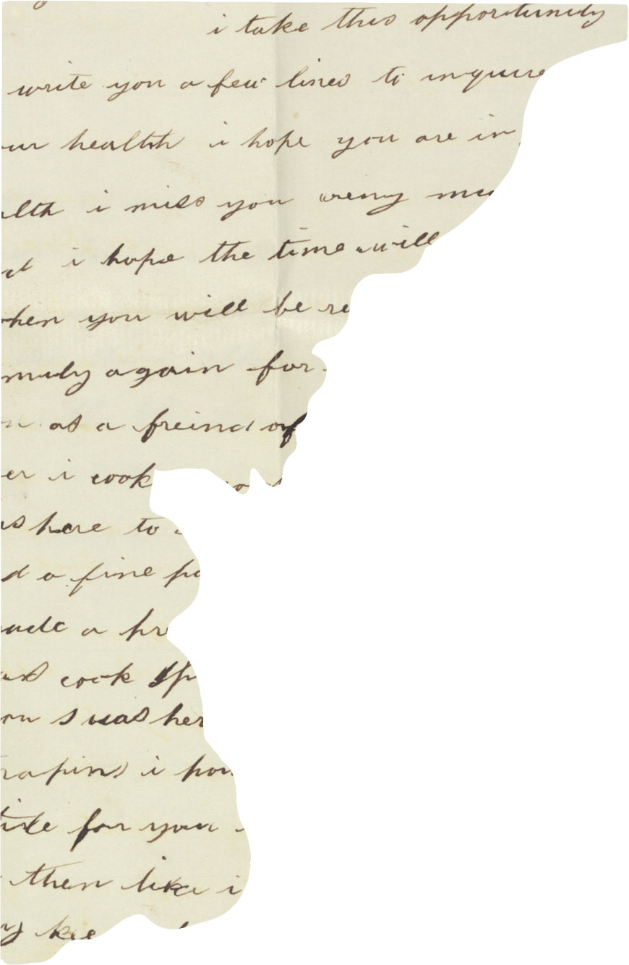
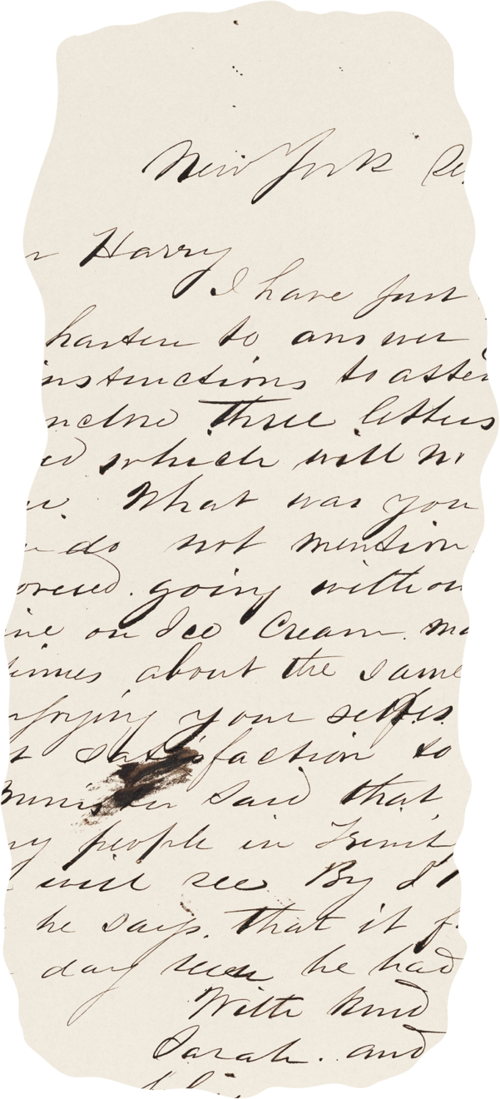
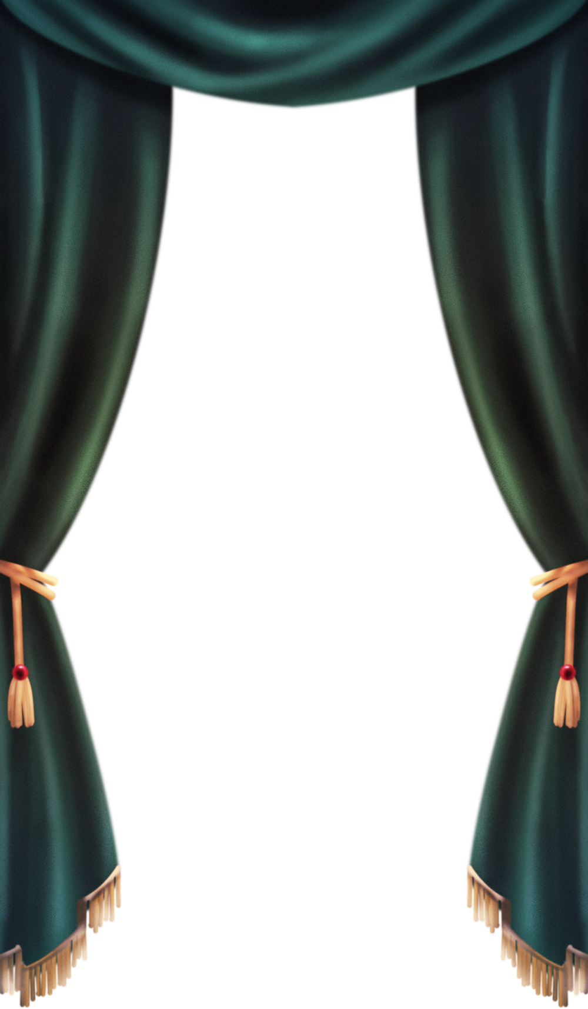
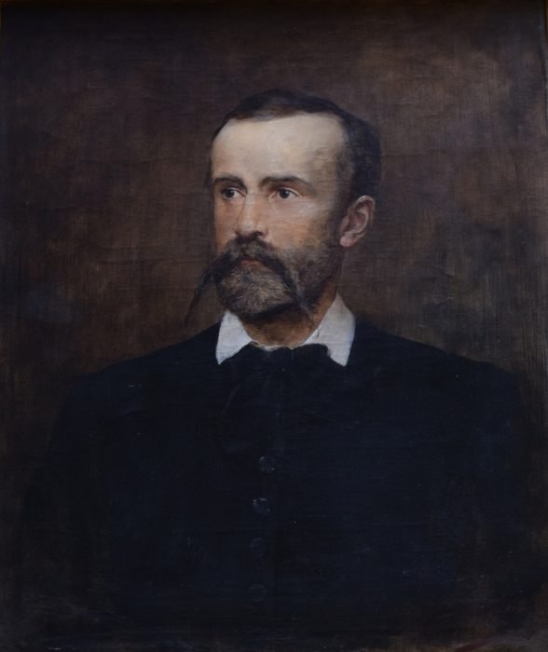
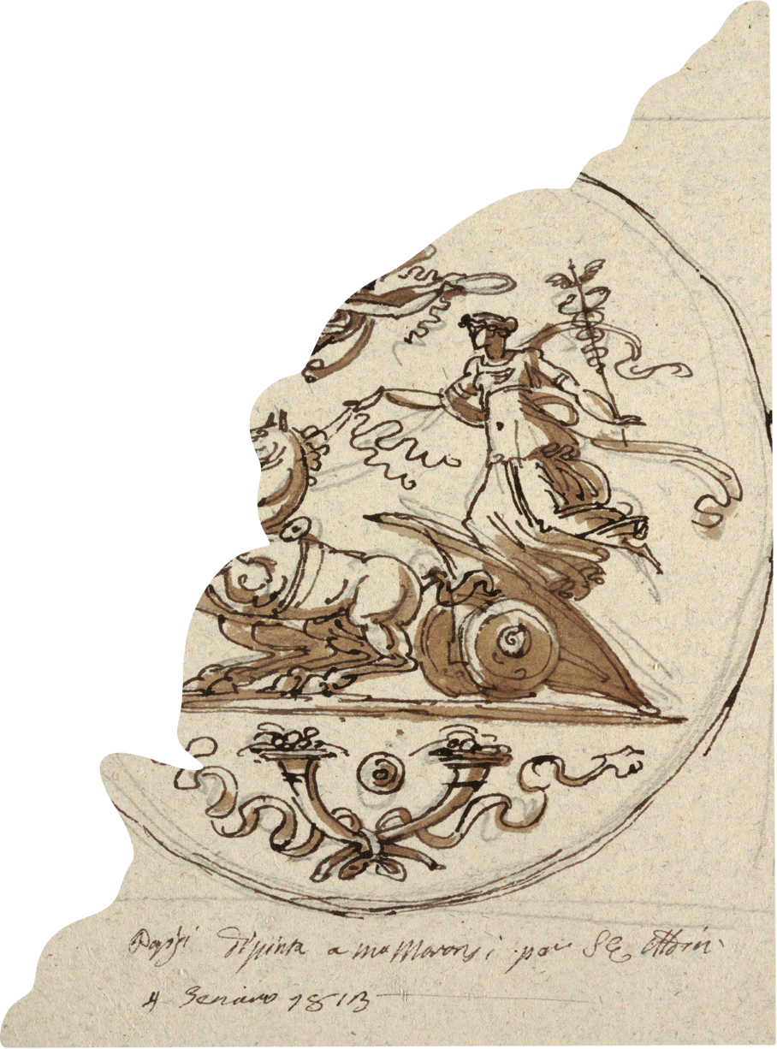
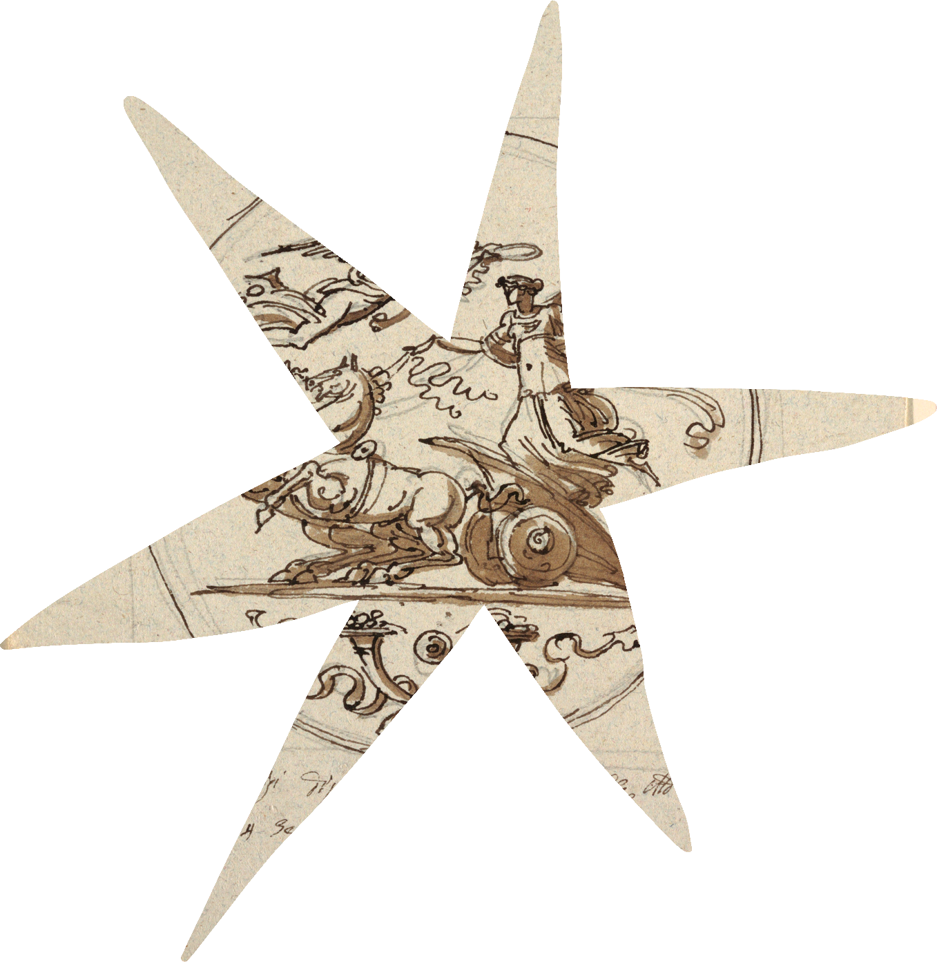
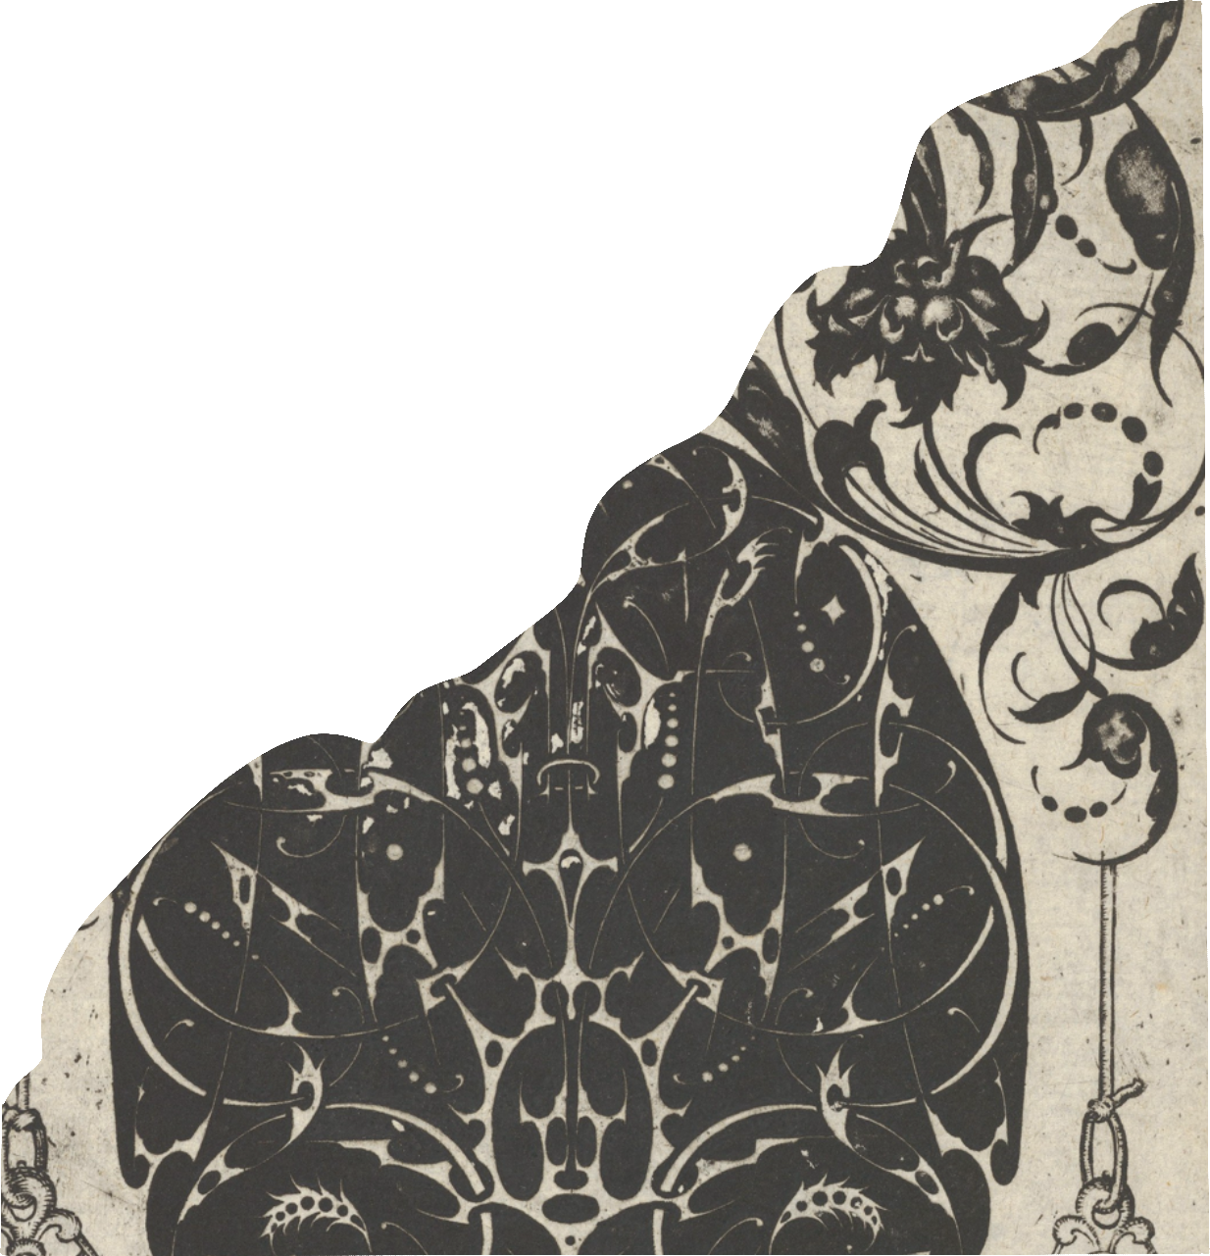
AZ EMBER TRAGÉDIÁJA A NEMZETI SZÍNHÁZ TÖRTÉNETÉBEN
Paulay Ede (1883), Németh Antal (1937), Gellért Endre (1955)
Madách Imre
Lantvirágok csapat

Slide 2

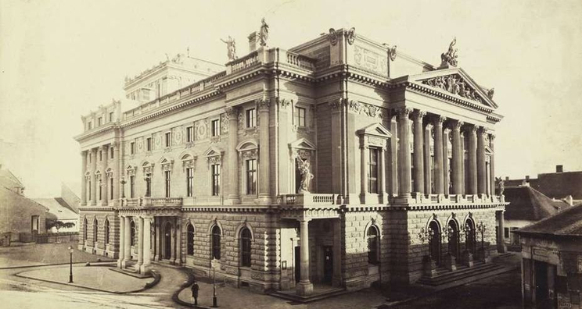
Bevezetés
Az ember tragédiája a magyar drámairodalom csúcsa
A Nemzeti Színház: a klasszikusok első számú otthona
A három rendezés három különböző korszak lenyomata: hogyan változik egy mű jelentése a színházi nyelv változásával?

Slide 3
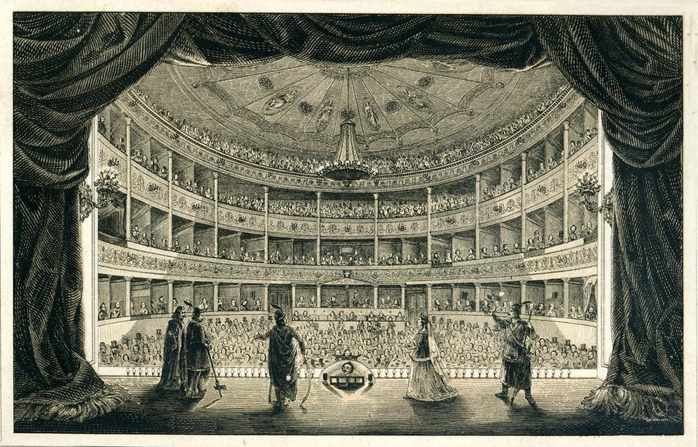
SZÍNHÁZTÖRTÉNETI HÁTTÉR
1880-as évek: historizáló, nemzeti pátosz
1930-as évek: modernizáció, új színházi nyelv keresése
1960-as évek: filozófiai mélység, társadalmi reflexió
A Nemzeti Színház mint kulturális tükör: minden korszak más kérdéseket tett fel

Slide 4

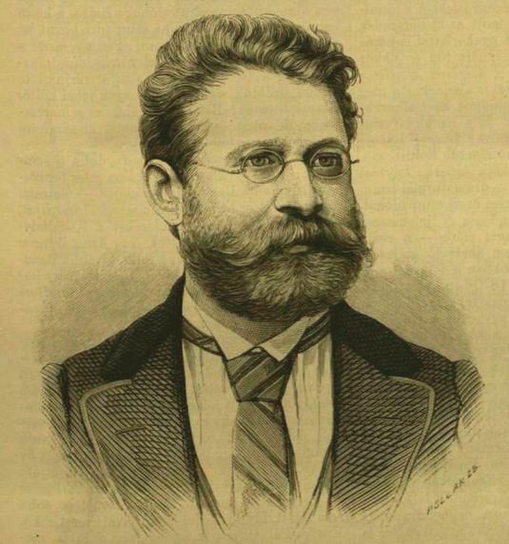
PAULAY EDE KONCEPCIÓJA (1883)
Az ősbemutató: a mű színpadi életének kezdete
Paulay célja: a teljes mű monumentalitásának megőrzése
Tablószerű jelenetek, korhű díszletek
A szöveghez való hűség, emelkedett hangvétel
Korszak, stílus: historizmus, Meiningeni realizmus
Festett, monumentális díszletek

Slide 5
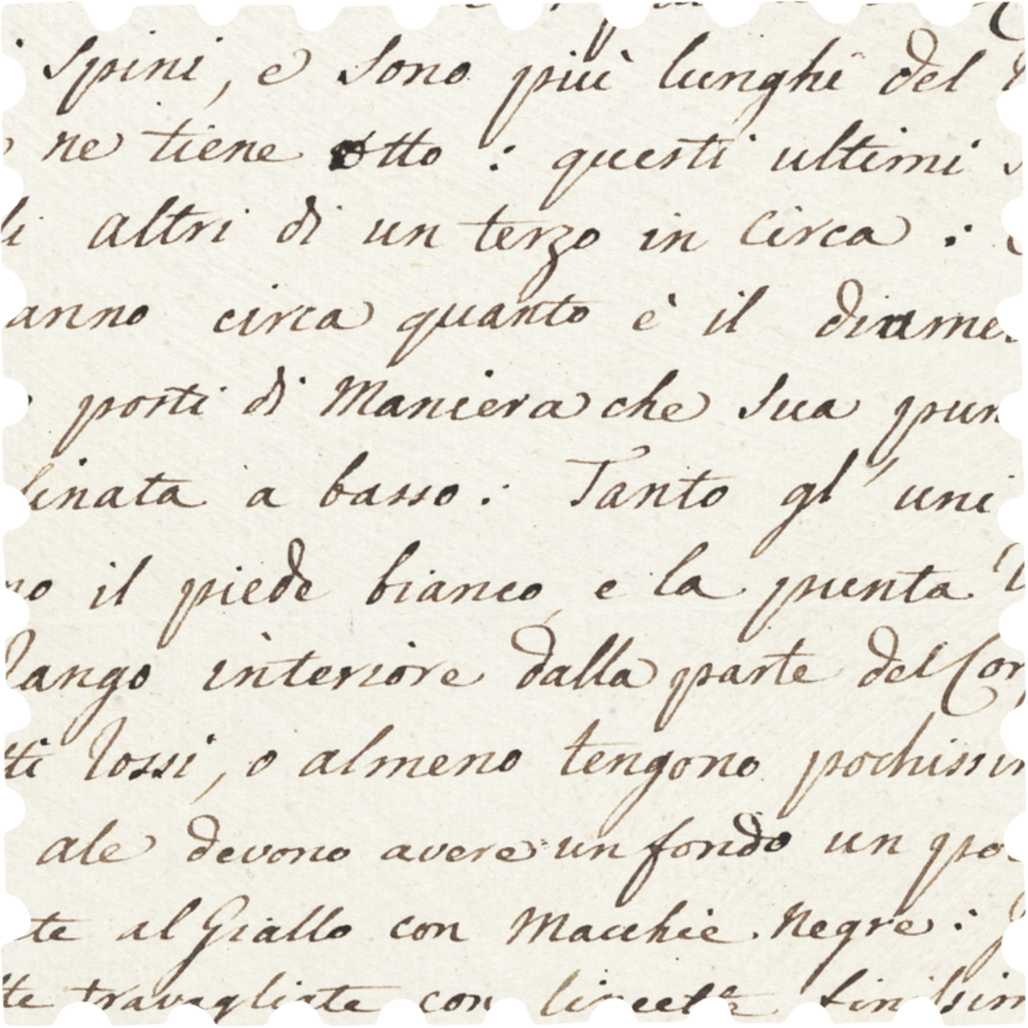
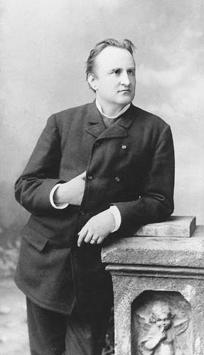
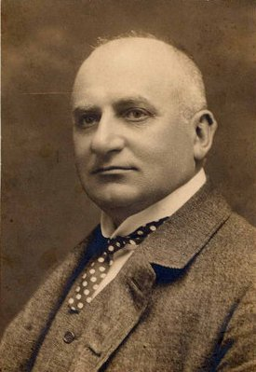
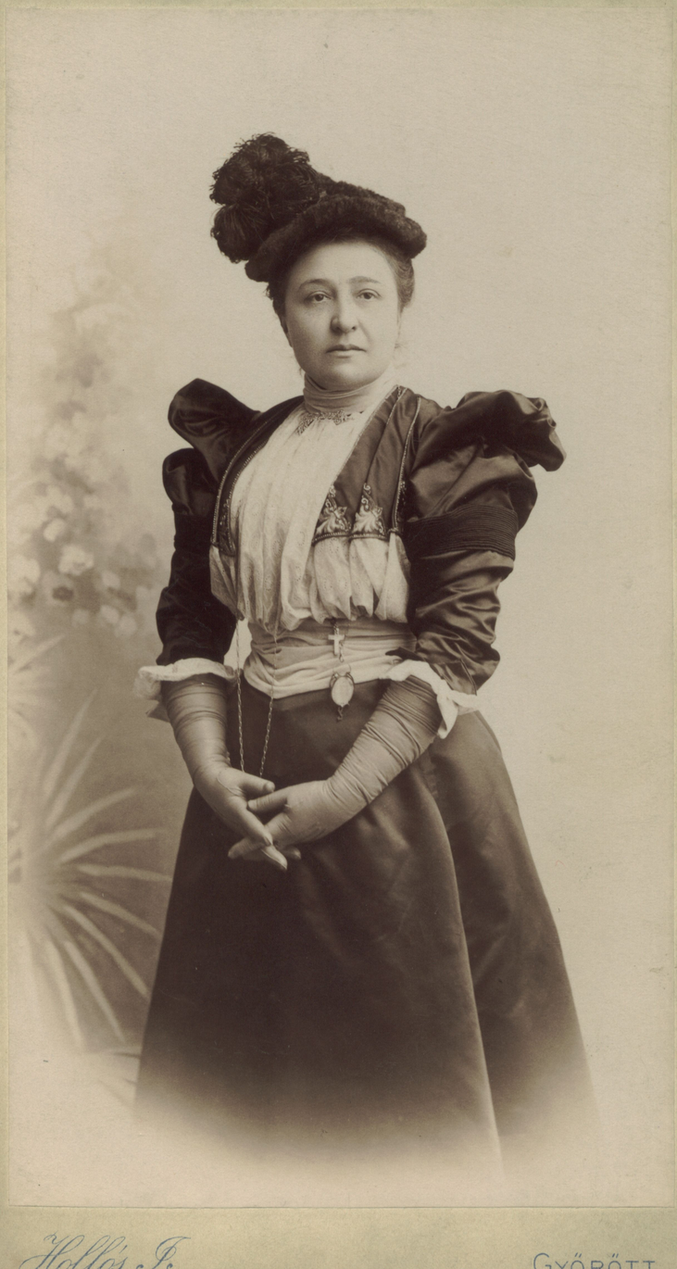
SZEREPOSZTÁSA
Ádám: Nagy Imre
Éva: Jászai Mari
Lucifer: Gyenes László
A színészi játék: patetikus, ünnepélyes
Érdekesség: Jászai Mari Évája a magyar színjátszás egyik ikonikus alakítása lett
Nagy Imre
Gyenes László
Jászai Mari

Slide 6
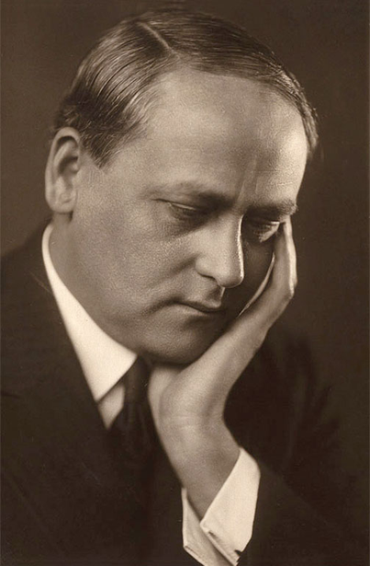
NÉMETH ANTAL MODERN VÍZIÓJA (1937)
A Nemzeti Színház megújító igazgatója
A tragédia modernizálása: stilizált tér, fénydramaturgia
A ’30-as évek politikai és kulturális légköre
A rendezés célja: a mű filozófiai kérdéseinek kiemelése
Korszak, stílus: expresszionizmus, látványszínház
Forgószínpad, látványfüggöny, fényarchitektúra

Slide 7
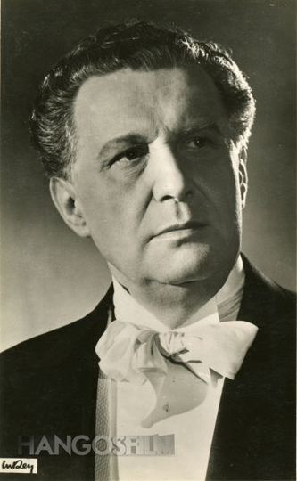
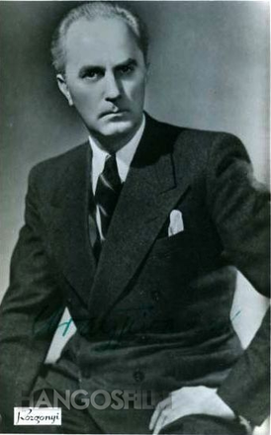
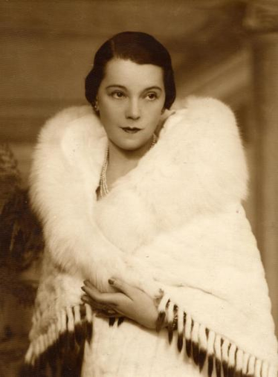
SZEREPOSZTÁSA
Ádám: Uray Tivadar
Éva: Bajor Gizi
Lucifer: Somlay Artúr
Mozgásközpontú, stilizált színészi játék
Érdekesség: Bajor Gizi Évája új, modern nőalakot teremtett
Somlay Artúr
Uray Tivadar
Bajor Gizi

Slide 8
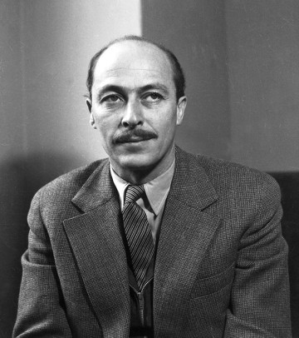
GELLÉRT ENDRE ÚJÍTÓ MEGKÖZELÍTÉSE (1955)
A 60-as évek színházi modernizációjának része
A hangsúly: emberi dráma, belső konfliktusok
Letisztult, minimalista színpadkép
A filozófiai mélységek hangsúlyozása
Korszak, stílus: pszichológiai realizmus, Sztanyiszlavszkij-módszer
Belső átélés, lélektani folyamatok, realista motivációk

Slide 9
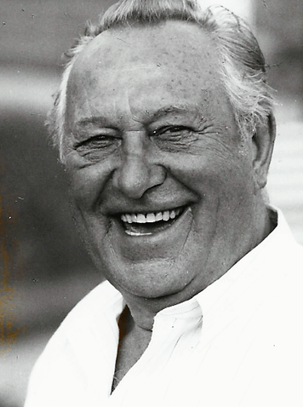
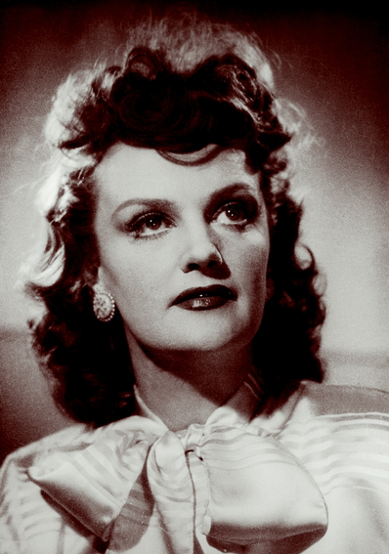
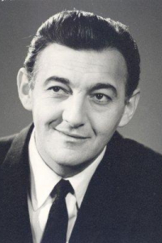
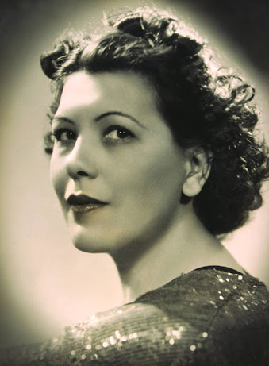
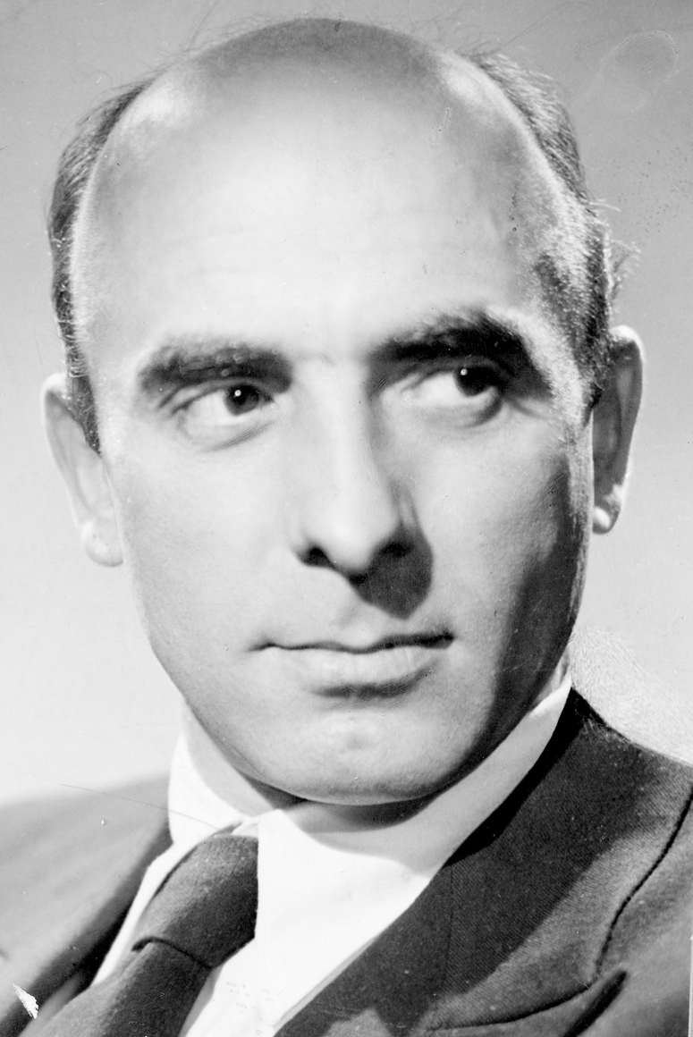
SZEREPOSZTÁS ÉS SZÍNPADI MEGOLDÁSOK
Ádám: Bessenyei Ferenc, Sinkovits Imre
Éva: Tolnay Klári, Tőkés Anna
Lucifer: Major Tamás
Erőteljes, realista játék
Érdekesség: a darabot nem szaggatta szét különálló képekre, hanem dinamikusabb, filmszerűbb folyamatként vitte végig.
Bessenyei Ferenc
Tolnay Klári
Sinkovits Imre
Tőkés Anna
Major Tamás

Slide 10
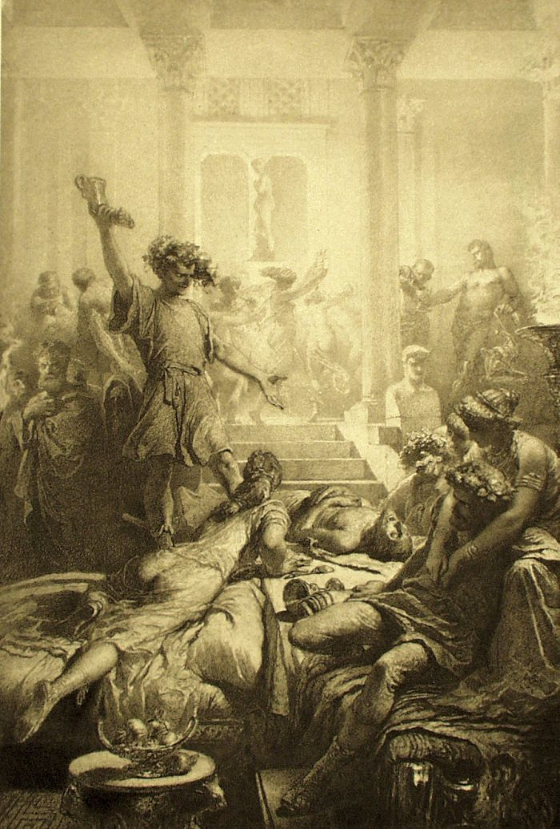
A HÁROM RENDEZÉS ÖSSZEHASONLÍTÁSA
Paulay (1883): historizáló, ünnepélyes, tablószerű
Németh (1937): modernista, stilizált, fénydramaturgia
Gellért (1955): minimalista, filozofikus, realista játék
Három korszak – három különböző emberkép és világértelmezés

Slide 11
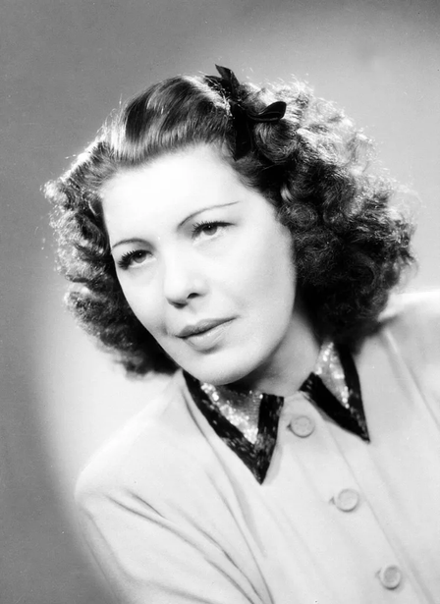
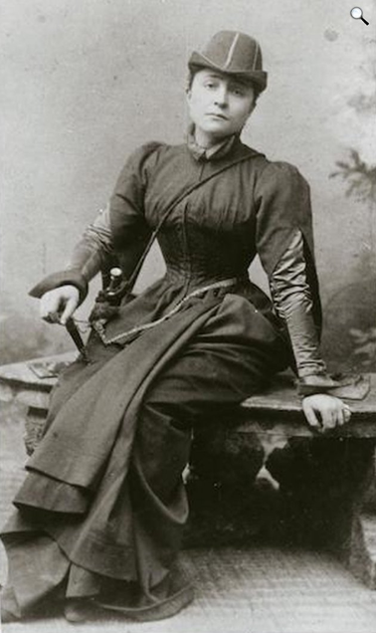
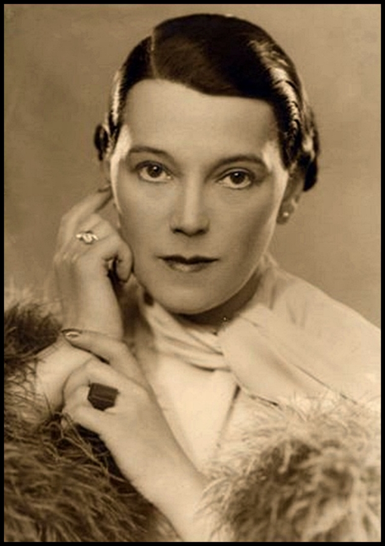
ÉRDEKESSÉGEK
A mű minden korszakban más társadalmi kérdésekre rezonált
A három Éva-alakítás (Jászai – Bajor – Tőkés) külön színháztörténeti fejezet
A rendezések visszatükrözik a magyar színházművészet fejlődését
A Tragédia mindig újraértelmezhető – ezért örök
Bajor Gizi
Tőkés Anna
Jászai Mari

Slide 12
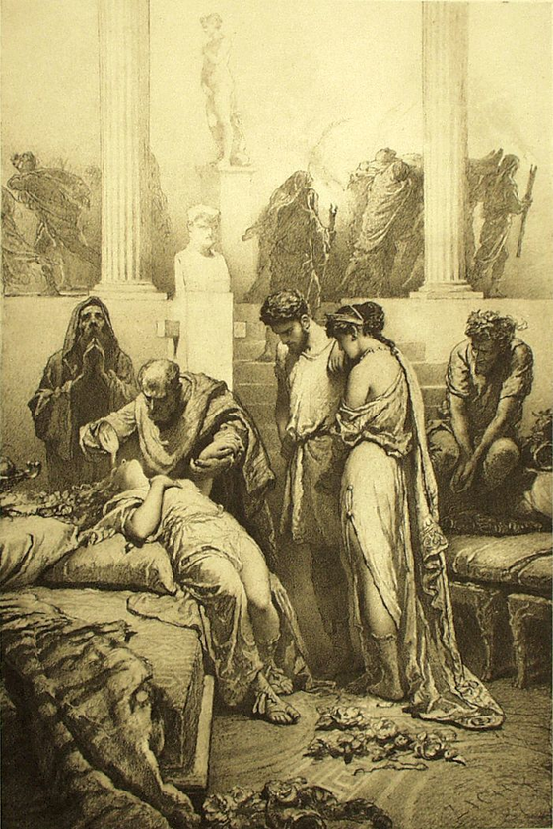
ZÁRÓ GONDOLATOK
Az ember tragédiája: a magyar színjátszás egyik legnagyobb kihívása
A Nemzeti Színház rendezései a mű értelmezéstörténetének mérföldkövei
A három rendezés együtt: a magyar színházművészet fejlődéstörténete
„A múlt, jelen és jövő színpadon találkozik.”

